Slide 1
Введение института Единого налогового счета.
Начальник отдела расчетов с бюджетом УФНС России по Владимирской области И.В. Паклина
20
22

Slide 2
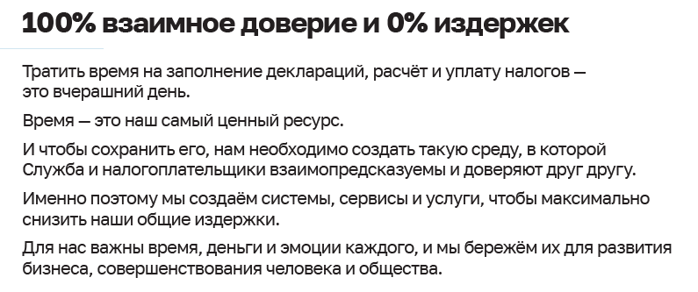
Концепция Единого налогового счета
ИНН
0000 0000 0000
1

Slide 3
МАТРИЦА ИЗДЕРЖЕК СУЩЕСТВУЮЩЕЙ МОДЕЛИ
 | ПЛАТЕЛЬЩИК | ФНС | ЛИЦЕНЗИ-РУЮЩИЕ ОРГАНЫ / БАНКИ | ФК | ФССП
БОЛЬШОЙ ОБЪЕМ ПЛАТЕЖЕЙ
НЕПРАВИЛЬНЫЙ ПЛАТЕЖ
ТЕХНИЧЕСКИЙ ДОЛГ
САЛЬДИРОВАНИЕ ДОЛГОВ И ПЕРЕПЛАТ
ИЗЛИШНИЕ ПЕНИ
МЕРЫ ВЗЫСКАНИЯ И ОГРАНИЧЕНИЯ
1395
КБК
20 303
МУНИЦИПАЛЬНЫХ ОБРАЗОВАНИЙ
60
СРОКОВ УПЛАТЫ НАЛОГОВ
Негативные последствия (ущерб)
Транзакционные издержки
Репутационные издержки
2

Slide 4
Подготовительные этапы к введению института единого налогового счета
01.01.2019 - «Единый налоговый платеж физического лица»
(ст. 45.1 НК РФ)
2021 год - Централизация учета налоговых обязательств
налогоплательщиков
01.07.2022 - « Единый налоговый платеж организации,
индивидуального предпринимателя» (ст. 45.2 НК РФ)
Результат:
СНИЖЕНИЕ
Конфликтности
Ошибок
Жалоб
Судебных разбирательств
3

Slide 5
Преимущества реализации концепции единого налогового счета
доступные механизмы урегулирования ситуаций с долгом – снятие приостановки со счетов при его уплате займет у налогоплательщика 1 день, а процедура взыскания будет состоять из одного документа.
исключено ограничение по сроку давности для платежей старше 3-х лет.
учет и автоматическое распределение платежей внутри ЕНС
уменьшение количества транзакций
использование ФНС России только одного потока информации – из ГИС ГМП
верификация ФНС России платежей
по одному потоку
максимальное упрощение порядка исполнения налогоплательщиками своих обязанностей по уплате налогов. Платить станет проще – всего 1 платеж в месяц и только 2 реквизита в платежке.
исключается такая ситуация как наличие задолженности и переплаты по разным налогам у одного плательщика, единое сальдо расчетов с бюджетом не позволит начислить техническую пени.
единая сумма при расчетах с бюджетом позволит полностью отказаться от избыточных процедур по уточнению и зачетам между КБК и ОКТМО.
имеющееся положительное сальдо на ЕНС у налогоплательщика будет признаваться его деньгами. Срок возврата сократится до 1 дня!
единый срок уплаты налогов упрощает платежный календарь налогоплательщиков.
ЕНП
4

Slide 6
Статья 11. Институты, понятия и термины ( в редакции Федерального закона от 14.07.2022 № 263-ФЗ)
Единый налоговый платеж. Единый налоговый счет
1. Единым налоговым платежом признаются денежные средства, перечисленные налогоплательщиком, в бюджетную систему РФ, предназначенные для исполнения совокупной обязанности налогоплательщика, а также денежные средства, взысканные с налогоплательщика, в соответствии с Кодексом.
2. Единым налоговым счетом признается форма учета налоговыми органами:
1) денежного выражения совокупной обязанности;
2) денежных средств, перечисленных в качестве единого налогового платежа и (или) признаваемых в качестве единого налогового платежа.
=
=
ЕДИНЫЙ НАЛОГОВЫЙ СЧЕТ
=
ЕНП
ИНН
0000 0000 0000
5

Slide 7
Статья 11. Институты, понятия и термины
( в редакции Федерального закона от 14.07.2022 № 263-ФЗ)
Совокупная обязанность - общая сумма налогов, авансовых платежей, сборов, страховых взносов, пеней, штрафов, процентов, которую обязан уплатить (перечислить) налогоплательщик, плательщик сбора, плательщик страховых взносов и (или) налоговый агент, и сумма налога, подлежащая возврату в бюджетную систему РФ в случаях, предусмотренных Кодексом. При этом в совокупную обязанность не включаются суммы налога на доходы физических лиц, уплачиваемого в порядке, установленном статьей 227.1 Кодекса, и суммы государственной пошлины, в отношении уплаты которой судом не выдан исполнительный документ.
Задолженность по уплате налогов, сборов и страховых взносов в бюджеты бюджетной системы РФ - общая сумма недоимок, а также не уплаченных налогоплательщиком, плательщиком сборов, плательщиком страховых взносов и (или) налоговым агентом пеней, штрафов и процентов, предусмотренных Кодексом, и сумм налогов, подлежащих возврату в бюджетную систему РФ в случаях, предусмотренных Кодексом, равная размеру отрицательного сальдо единого налогового счета этого лица.
=
Пункт 5
статьи 11.3 НК
=
Абзац 3
пункта 3 статьи 11.3 НК
6

Slide 8
Распределение единого налогового платежа
Пункт 8 статьи 45 Налогового кодекса
Перечисление денежных средств на ЕНС
Распределение по соответствующим налогам
НДС
ЕДИНЫЙ НАЛОГОВЫЙ СЧЕТ
СВ
ЕНП
НДФЛ
ИНН
0000 0000 0000
1-я очередь недоимка – начиная с налога с более ранним сроком уплаты
2-я очередь текущие налоги и страховые взносы – с текущим сроком уплаты
3-я, 4-я, 5-я очередь пени, проценты и штрафы
соответственно
Если на дату платежа на ЕНС денег не достаточно, то ЕНП распределится пропорционально суммам таких обязательств (ст. 45 НК РФ)
7

Slide 9
Пример зачета единого налогового платежа
в целях погашения задолженности
8

Slide 10
Реквизиты для уплаты единого налогового платежа с 01.01.2023
№ (поля) реквизита ПД | Наименование (поля) реквизита платежного документа | Значение
13 | Наименование банка получателя средств | ОТДЕЛЕНИЕ ТУЛА БАНКА РОССИИ//УФК по Тульской области, г Тула
14 | БИК банка получателя средств (БИК ТОФК) | 017003983
15 | № счета банка получателя средств (номер банковского счета, входящего в состав единого казначейского счета) | 40102810445370000059
16 | Получатель | Управление Федерального казначейства по Тульской области (ИФНС России по ) указывается НО по месту постановки на учет
17 | Номер казначейского счета | 03100643000000018500
9

Slide 11
До 01.01.2023
После 01.01.2023
ЕДИНЫЙ НАЛОГОВЫЙ СЧЕТ
НАЛОГОПЛАТЕЛЬЩИК
Единый налоговый счет ведется в отношении каждого физического лица и каждой организации, являющихся налогоплательщиками, плательщиками сборов, плательщиками страховых взносов и (или) налоговыми агентами.
Обособленные подразделения
НДС
Транспорт
Единая сумма состояния расчетов с бюджетом
Прибыль
Итого: +/-
Имущество
nalog.ru
1. Консолидация всех обязательств в целом по налогоплательщику
2. Свернутое сальдо по всем налогам в целом по налогоплательщику с учетом обособленных подразделений
Акцизы
11
10

Slide 12
Федеральным законом от 14.07.2022 № 263–ФЗ «О внесении изменений в части первую и вторую Налогового кодекса Российской Федерации»
с 01.01.2023 года устанавливаются единые сроки уплаты и представление налоговой отчетности по всем налогам !
СУЩЕСТВУЮЩАЯ МОДЕЛЬ
ПЕРСПЕКТИВНАЯ МОДЕЛЬ
 |  |  |  | 1 | 2 | 3
4 | 5 | 6 | 7 | 8 | 9 | 10
11 | 12 | 13 | 14 | 15 | 16 | 17
18 | 19 | 20 | 21 | 22 | 23 | 24
25 | 26 | 27 | 28 | 29 | 30 | 31
 |  |  |  | 1 | 2 | 3
4 | 5 | 6 | 7 | 8 | 9 | 10
11 | 12 | 13 | 14 | 15 | 16 | 17
18 | 19 | 20 | 21 | 22 | 23 | 24
25 | 26 | 27 | 28 | 29 | 30 | 31
15. СВ
20. Водный налог
22. Налог на игорный бизнес
25. Акцизы, НДПИ, НДС
28. Прибыль
30. Транспортный, земельный налоги и налог на имущество организаций
31. ЕСХН
25. Подача декларации
28. Срок уплаты
11

Slide 13
Единый срок сдачи отчетности в ИФНС
Вид отчетности | Срок сдачи до 01.01.2023 | Срок сдачи с 01.01.2023
6-НДФЛ | • не позднее последнего числа месяца, следующего за отчетным периодом, – при подаче расчета за I квартал, I полугодие, 9 месяцев; • не позднее 25 марта года, следующего за отчетным, – при подаче декларации по итогам года | • не позднее 25 числа месяца, следующего за отчетным периодом, – при подаче расчета за I квартал, I полугодие, 9 месяцев; • не позднее 25 февраля года, следующего за отчетным годом, – при подаче годового расчета
РСВ | Не позднее 30 числа месяца, следующего за расчетным (отчетным) периодом | Не позднее 25 числа месяца, следующего за расчетным (отчетным) периодом
Декларация по налогу на прибыль | • не позднее 28 числа месяца, следующего за отчетным периодом, – при подаче деклараций по итогам отчетных периодов; • не позднее 28 марта года, следующего за отчетным, – при подаче декларации по итогам года | • не позднее 25 числа месяца, следующего за отчетным периодом, – при подаче деклараций по итогам отчетных периодов; • не позднее 25 марта года, следующего за отчетным, – при подаче декларации по итогам года
Декларация по налогу при УСН ЮЛ | Не позднее 31 марта года, следующего за отчетным | Не позднее 25 марта года, следующего за отчетным
Декларация по налогу при УСН ИП | Не позднее 30 апреля года, следующего за отчетным | Не позднее 25 апреля года, следующего за отчетным
Налог на имущество организаций | Не позднее 30 марта года, следующего за отчетным | Не позднее 25 марта года, следующего за отчетным
12

Slide 14
Единые сроки уплаты налогов
Налог | Срок уплаты до 01.01.2023 | Срок уплаты с 01.01.2023
НДС | Не позднее 25 числа каждого из трех месяцев, следующих за истекшим кварталом | Не позднее 28 числа каждого из трех месяцев, следующих за истекшим кварталом
Налог при УСН для ЮЛ | • не позднее 25 числа месяца, следующего за отчетным периодом, – при уплате аванса за I квартал, I полугодие и 9 месяцев; • не позднее 31 марта года, следующего за отчетным годом | • не позднее 28 числа месяца, следующего за отчетным периодом, – при уплате аванса за I квартал, I полугодие и 9 месяцев; • не позднее 28 марта года, следующего за отчетным годом
Налог при УСН для ИП | • не позднее 25 числа месяца, следующего за отчетным периодом, – при уплате аванса за I квартал, I полугодие и 9 месяцев; • не позднее 30 апреля года, следующего за отчетным, – при уплате налога по итогам года | • не позднее 28 числа месяца, следующего за отчетным периодом, – при уплате аванса за I квартал, I полугодие и 9 месяцев; • не позднее 28 апреля года, следующего за отчетным годом
Налог на имущество организаций | • не позднее последнего числа месяца, следующего за отчетным периодом, – при уплате авансов за I квартал, I полугодие (II квартал), 9 месяцев (III квартал); • не позднее 1 марта года, следующего за отчетным годом | • не позднее 28 числа месяца, следующего за отчетным периодом, – при уплате авансов за I квартал, I полугодие (II квартал), 9 месяцев (III квартал); • не позднее 28 февраля года, следующего за отчетным годом
Транспортный налог / Земельный налог | • не позднее последнего числа месяца, следующего за отчетным периодом, – при уплате авансов за I, II и III кварталы; • не позднее 1 марта года, следующего за отчетным годом | • не позднее 28 числа месяца, следующего за отчетным периодом, – при уплате авансов за I, II и III кварталы; • не позднее 28 февраля года, следующего за отчетным годом
13

Slide 15
Срок уплаты НДФЛ с выплат работникам с 2023 года
Агентский НДФЛ до 01.01.2023 года уплачивается следующим образом (п. 6 ст. 226 НК РФ)
С каких доходов уплачивается НДФЛ | Срок уплаты
С заработной платы | Не позднее рабочего дня, следующего за днем выплаты
С отпускных и больничных пособий | Не позднее последнего числа месяца, в котором выплачены эти отпускные и больничные пособия
С 01.01.2023 года не будет иметь значения, с какого вида дохода уплачивается НДФЛ, важно будет, в какой период исчислен и удержан налог
Когда исчислен и удержан НДФЛ | Срок уплаты
С 1 по 22 января | Не позднее 28 января
С 23 числа прошлого месяца по 22 число текущего месяца | Не позднее 28 числа текущего месяца*
* Например, НДФЛ, исчисленный и удержанный в период с 23.01.2023 по 22.02.2023, нужно будет уплатить не позднее 28.02.2023
С 23 по 31 декабря | Не позднее последнего рабочего дня года*
* НДФЛ, исчисленный и удержанный с 23.12.2023 по 31.12.2023, необходимо будет перечислить в бюджет не позднее 29.12.2023
14

Slide 16
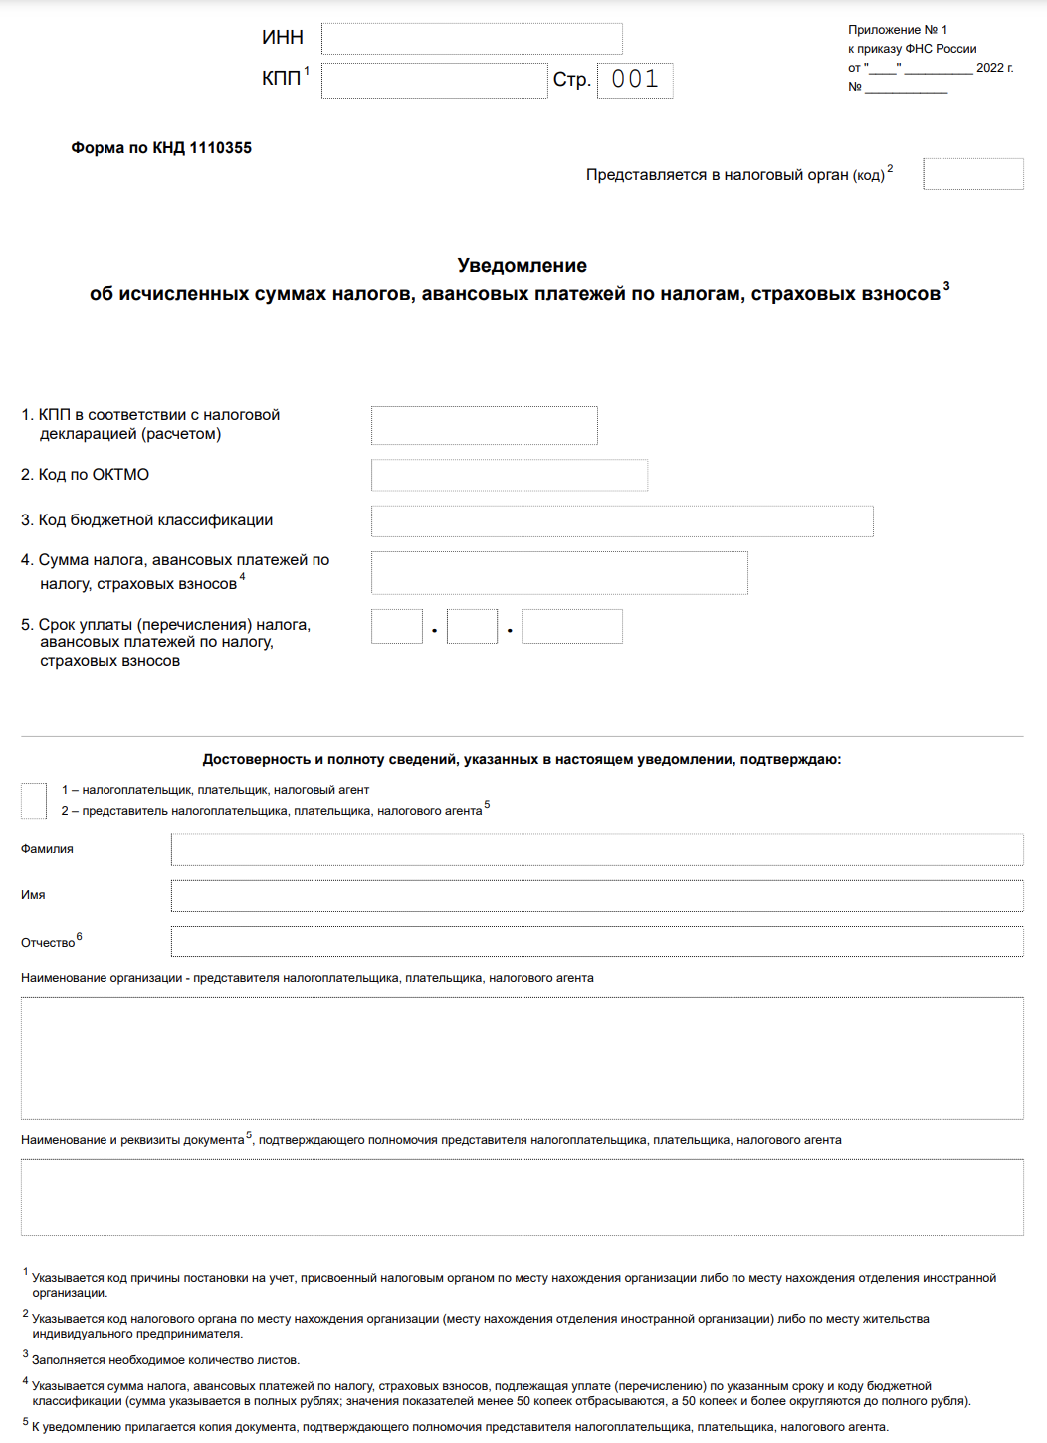
Уведомление об исчисленных суммах налогов, авансовых платежей по налогам, страховых взносов (пункт 9 статья 58 НК РФ)
!
Приказ ФНС России от 02.11.2022 №ЕД-7-8/1047 (находится на регистрации в Минюсте)
Обязанность по представлению Уведомления возникает в случае, если законодательством установлена уплата налогов (взносов) до представления отчетности
ВАЖНО:
Уведомление НЕ представлено
Уведомление представлено
▪ перечисленные платежи лежат на ЕНС как переплата, при наступлении срока уплаты они распределятся, но будут начислены пени;
▪ НЕ распределяются по бюджетам (по налогам как ранее);
▪ после представления квартальной отчетности –платежи распределятся пропорционально всем отраженным на ЕНС обязательствам
▪ ЕНП распределяется в соответствующий бюджет, по дате проведения зачета;
▪ если Уведомление представлено по 2-ум и более налогам, то платеж распределится по открытым обязательствам по установленным правилам
15

Slide 17
Понятие положительного сальдо в рамках Единого налогового счета
Статья 11.3. Единый налоговый платеж. Единый налоговый счет
4. Положительное сальдо единого налогового счета формируется, если общая сумма денежных средств, перечисленных и (или) признаваемых в качестве единого налогового платежа, больше денежного выражения совокупной обязанности.
=
ПЕРЕПЛАТА
В счет исполнения обязанности другого лица по уплате налогов (ст. 78 НК)
В счет исполнения предстоящей обязанности по уплате конкретного налога
(ст. 78 НК)
В счет исполнения решений налоговых органов, либо погашения просроченной к взысканию задолженности
(ст. 78 НК)
Возврат на открытый ему счет в банке в порядке, предусмотренном статьей 79 НК
Срок для зачета – 1 день (пункт 5 ст. 78 НК).
Срок для возврата – 1 день (пункт 3 ст. 79 НК)
16

Slide 18
Понятие отрицательного сальдо в рамках Единого налогового счета
Статья 11.3. Единый налоговый платеж. Единый налоговый счет
4. Отрицательное сальдо ЕНС формируется, если общая сумма денежных средств, перечисленных и (или) признаваемых
в качестве единого налогового платежа, меньше денежного выражения совокупной обязанности.
=
ЗАДОЛЖЕННОСТЬ
Статьи 69, 70, 45, 46, 47, 48, 76, 78, 79 – ПОЛНОСТЬЮ в новой редакции.
Прекращают действие требования (ст. 69) и решения (ст. 46 и ст. 76), не исполненные на 01.01.2023.
Будут сформированы новые документы по взысканию
(пункт 9 ст. 4 закона 263-ФЗ)
Нет документа выявления недоимки;
Единый динамичный документ взыскания;
На любом этапе взыскания процедура осуществляется в отношении отрицательного сальдо на дату принятия решения.
17

Slide 19
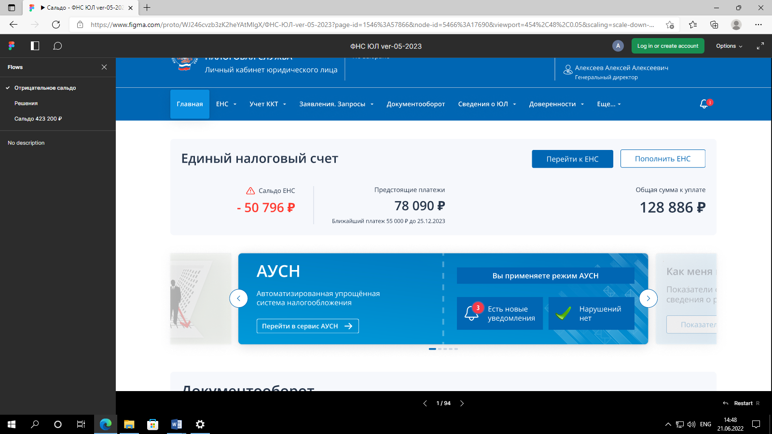
Личный кабинет налогоплательщика
18

Slide 20
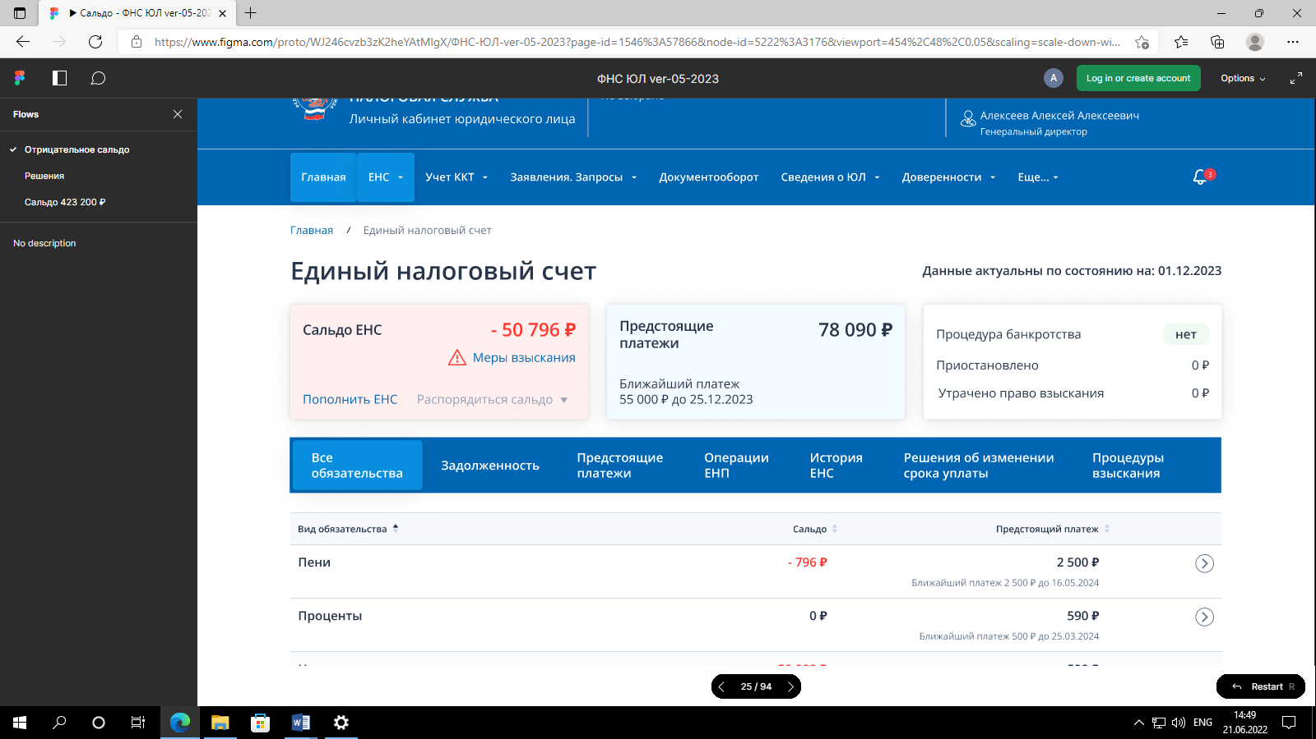
Личный кабинет налогоплательщика
19

